Slide 1

DATA JOURNEY Etapas, projetos e grupos

Slide 2

01.
ETAPAS DE DESENVOLVIMENTO

Slide 3
Fluxo de alinhamento
01
02
04
01
03
05
Capturar a necessidade
Conscientizar o cliente
Data quality/Data Explorer
Modelar
Entrega
Deploy do modelo
Entendimento com o cliente do problema de negócio, ou pró ativamente identificar uma necessidade na companhia.
Conscientizar o cliente do que fazemos e não fazemos.
Pré requisito ter dados com padrão de qualidade necessário para exploração e a mesma realizada.
Alinhar com o cliente se as conclusões exploratórias estão em linha com seu conhecimento, linkando com o problema de negócio
Validação final consensus com cliente com o modelo mais aderente

Slide 4
ETAPAS DO TRABALHO
Extração das bases
Transformação de dados e Análise exploratória
Modelagem/Estatístico
Entregável

Slide 5
02.
PROJETOS DEFINIDOS

Slide 6
PROJETOS DEFINIDOS
PREVISÃO DE VENDA DE ANTIGRIPAIS
Desenvolvimento de previsão de vendas na categoria de antigripais.
ANÁLISE DE RFV
Análise de Recência, Frequência e valor para entendimento dos PDV’S mais valiosos.
DIAS DE ESTOQUE
Desenvolvimento dos dias de estoque, a nível produto ou categoria, ou seja, dada a venda média quanto eu preciso ter daquele produto para não sofrer ruptura ou excesso.
ELASTICIDADE DE PREÇOS
Análise de sensibilidade a preço, ou seja, quantificar a relação preço e demanda.
PERFIL DE CONSUMO DE PDV’s
Mapear do perfil de consumo dos Pdv’s regionalizado.

Slide 7
03.
CRITÉRIOS DE ESCOLHA E GRUPOS

Slide 8
CRITÉRIO DE ESCOLHA DOS GRUPOS
ÁREA DE ATUAÇÃO
INTERFACE COM O ENTREGÁVEL
B
A
C
CONHECIMENTO TÉCNICO
DIFERENTES NÍVEIS
D

Slide 9
ALUNOS E GRUPOS DEFINIDOS
Nome completo | Grupo
Nathan Felfele | comercial
Danilo Dantas Alves | comercial
Victor Lizabello Junqueira Silva | comercial
Taiane Mantoani Biassi | comercial
Leonardo Fernandes Hosaka | comercial
Luiz Maxwell De Oliveira | Estratégia comercial
Wictor Hugo | Estratégia comercial
Marcelo De Meirelles Fonseca Junior | Estratégia comercial
Caio Frank Da Costa Nascimento | Estratégia comercial
Guilherme De Abreu Pinto | Estratégia comercial
Lucas De Oliveira Noman | pesquisa
Ana Carolina Gavioli Guerra do Nascimento | pesquisa
Gleyciene Maria De Oliveira | pesquisa
Victor Cavalaro | pesquisa
Flávio Henrique De Santana | pesquisa
Diullio Pereira Dos Santos | planejamento
Olga Georgios Alexopoulos | planejamento
Luis Felipe Costa | planejamento
Victor Augusto Roudino | planejamento
Roosevelt Da Rocha Chaves Junior | planejamento
Christian dos Santos Olieira | suprimentos
Derik Galante | suprimentos
Cleiton Rodrigues Tavares | suprimentos
Marcos Diogo Lopes | suprimentos
Yago Souza Soares | suprimentos
Grupo | Tema | Tutor
comercial | Previsão de venda de antigripais | Luno Fercrantz
Estratégia comercial | Mapeamento de perfil de consumo PDV's | Victor Hugo Falcao Francheto
suprimentos/fábrica | Dias de Estoque | Luno Fercrantz
pesquisa | Elasticidade de preços | Victor Hugo Falcao Francheto
planejamento | RFV - Análise | Mariana Spanol

Slide 10
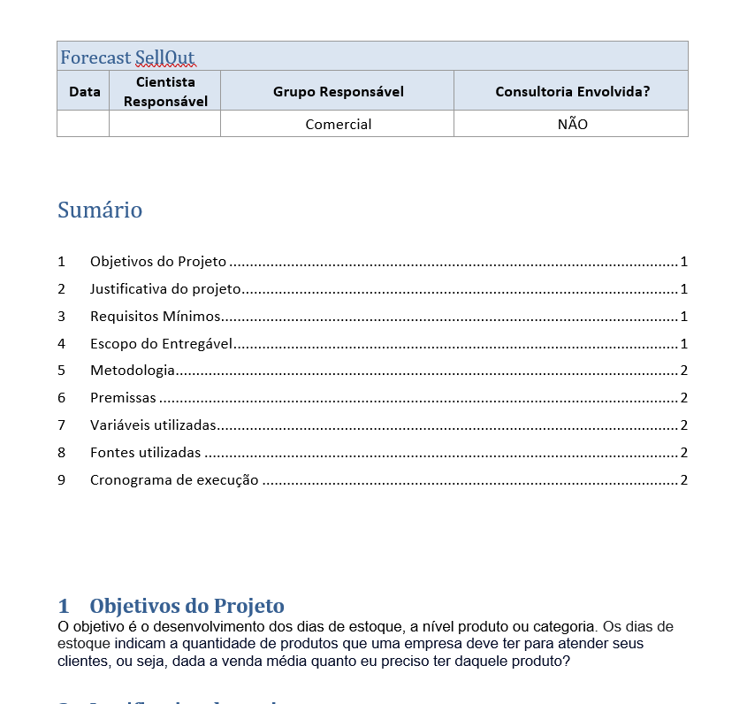
DOCUMENTAÇÃO
Exemplificando:
Pontos preenchidos:
Objetivos
Requisitos Mínimos
Pontos para o grupo preencher:
Escopo do entregável
Metodologia
Premissas
Variáveis Utilizadas
Fontes Utilizadas
Dicionário de dados
Cronograma de execução

Slide 11
04.
OUTROS PONTOS

Slide 12
OUTROS PONTOS
CHECKPOINTS
Ao longo do desenvolvimento vocês contarão com três checkpoints com a área de Data Science e Analytics, a ideia aqui é mostrar o desenvolvimento do projeto.
Cronograma de checkpoints:
31/03
19/05
03/07

Slide 13
OUTROS PONTOS
SEXTAS DO CÓDIGO
Todas as semanas vocês terão uma hora para tirar dúvidas com o time de Ciência de Dados. Esse evento ocorrerá toda sexta as 11:00. Contem conosco!
BANCA AVALIADORA
Na entrega vocês irão apresentar os projetos para a liderança com teor de aprovação ou não do projeto. Abaixo algumas sugestões para este momento:
Storytelling do processo: como fizeram para chegar até aqui?
Resultados claros:
Insights obtidos: com os resultados, o que podemos concluir?
Você é o gestor: Com as conclusões e resultados obtidos, qual o plano de ação?

Slide 14
OBRIGADA
Dúvidas?
mariana.spanol@hypera.com.br
Please keep this slide for attribution

